Slide 1
虛擬儀控之設計與應用 期末專題
B08505048 工科海洋二
劉名凱

Slide 2
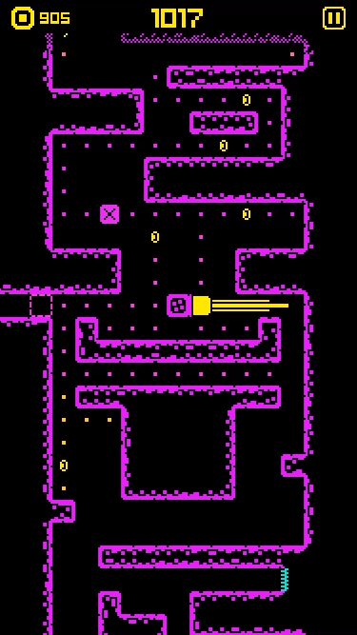
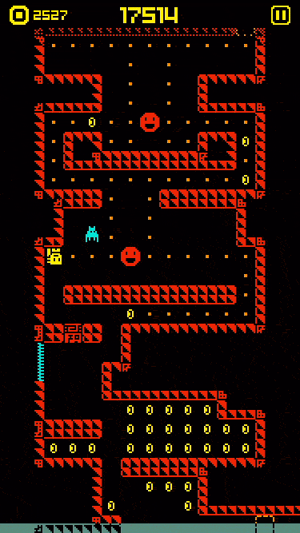
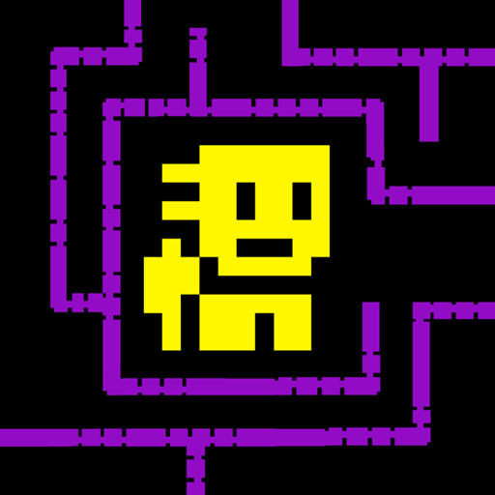
Tomb Of The Mask

Slide 3
設計架構
分成三關，每一關都各自是一個獨立的vi
使用 event structure 來操控角色移動
User interface 用 state machine

Slide 4
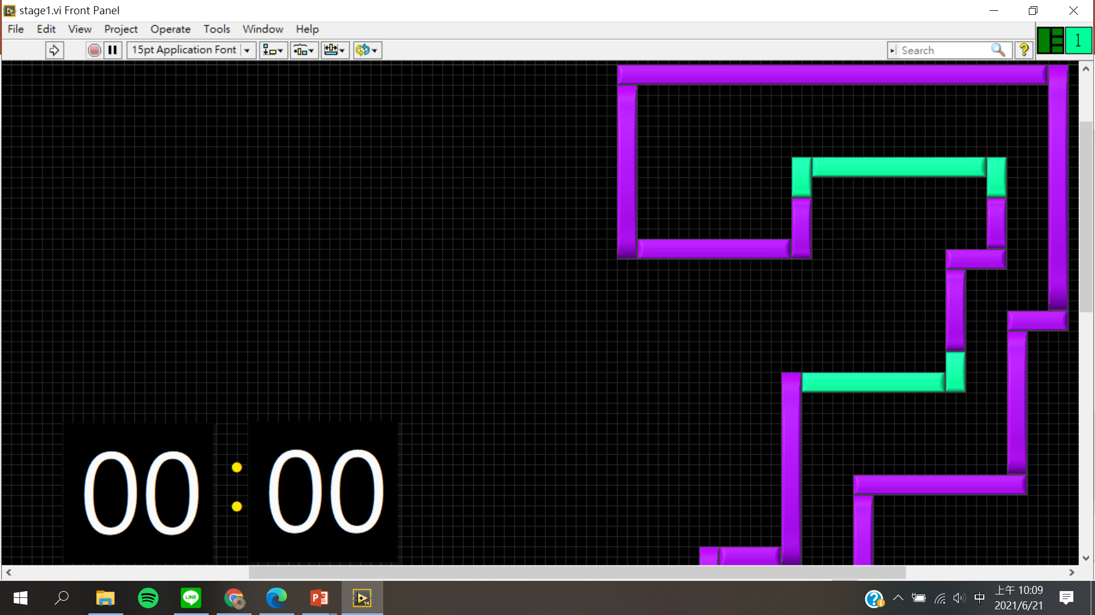
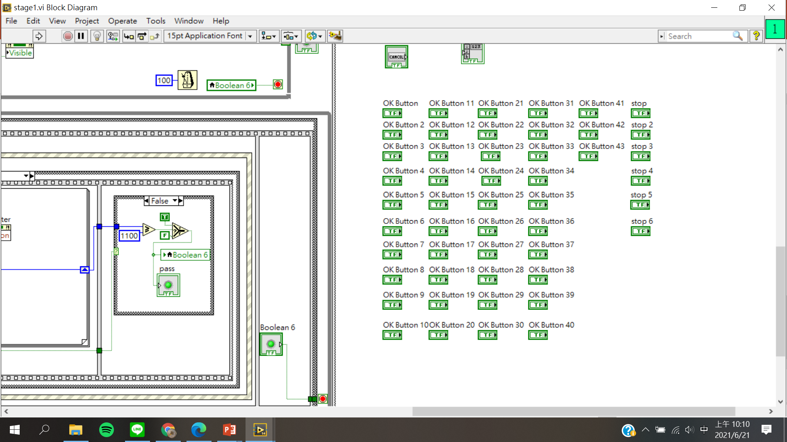
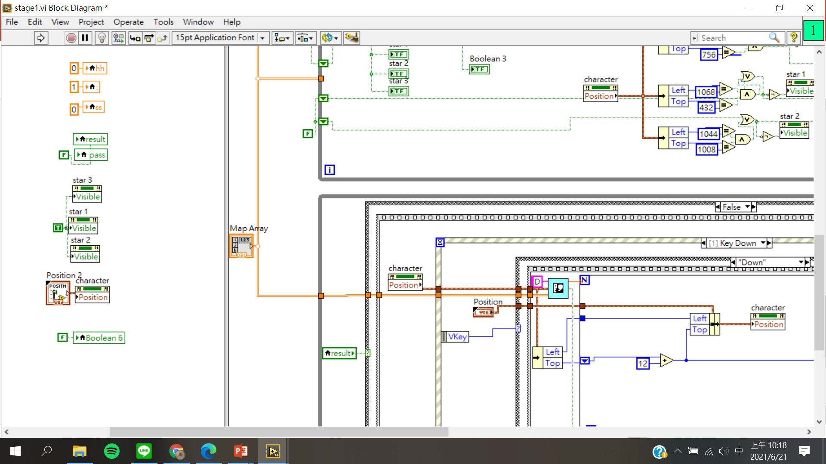
關卡設計
要用甚麼當作牆壁?
如何存取這些地形?
Notes:
要用甚麼當作地形牆壁呢?要怎麼存取這些地形呢?要怎麼讓角色撞到牆壁時停下來?黑色是背景 紫色根綠色是牆壁

Slide 5
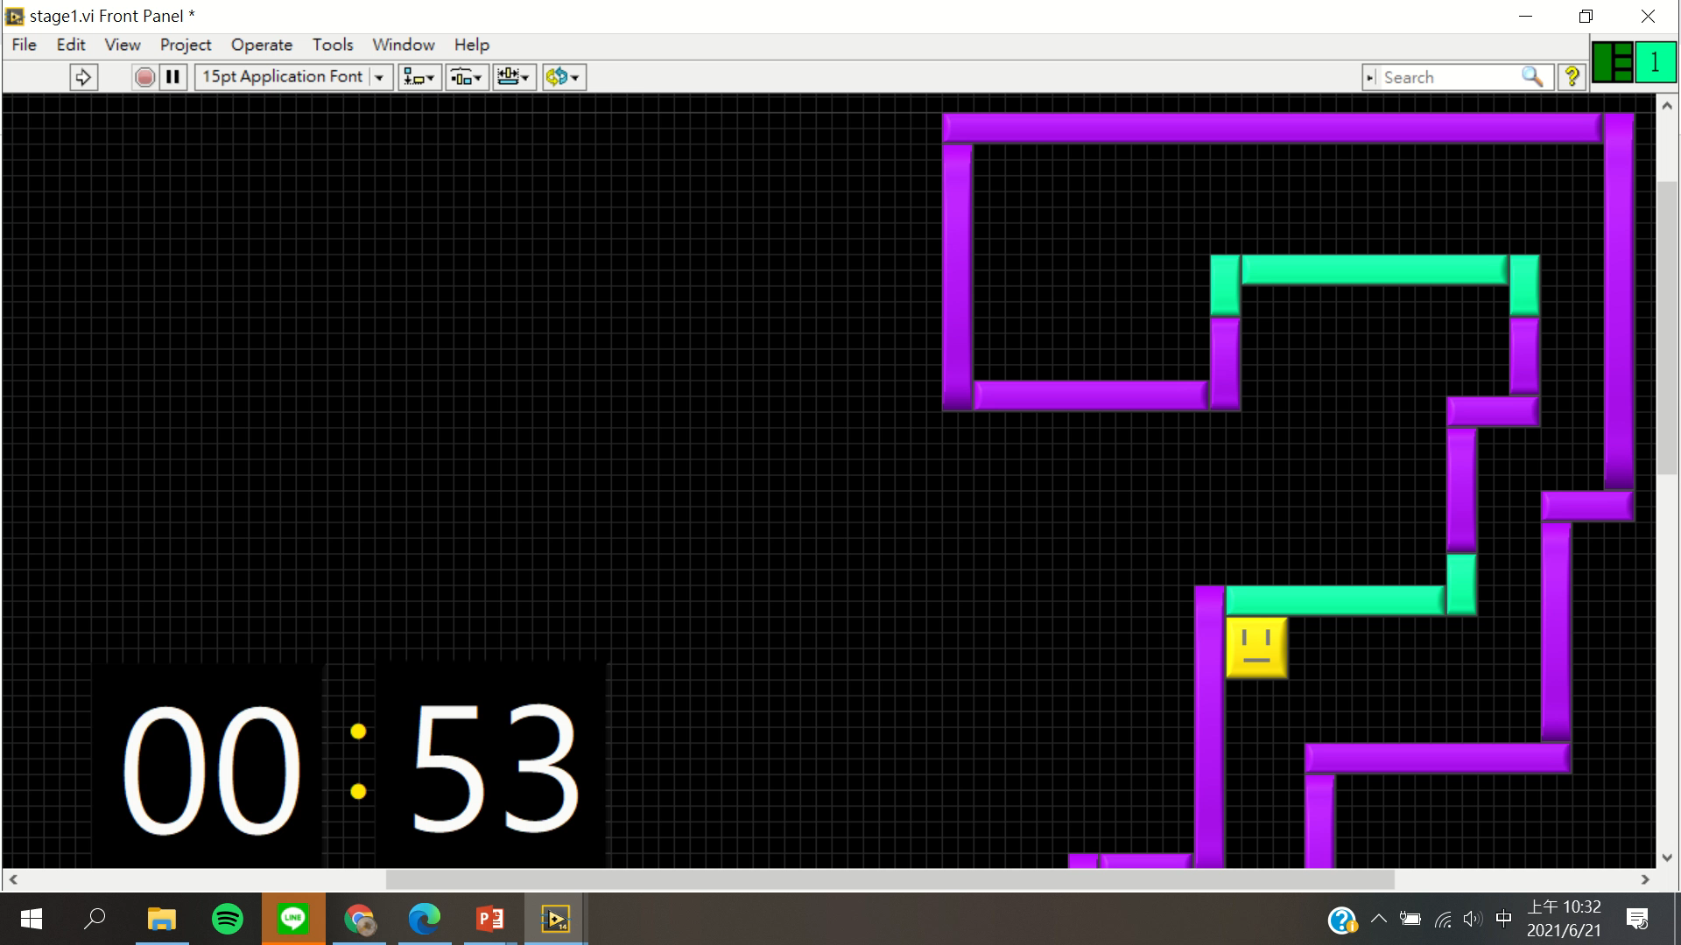
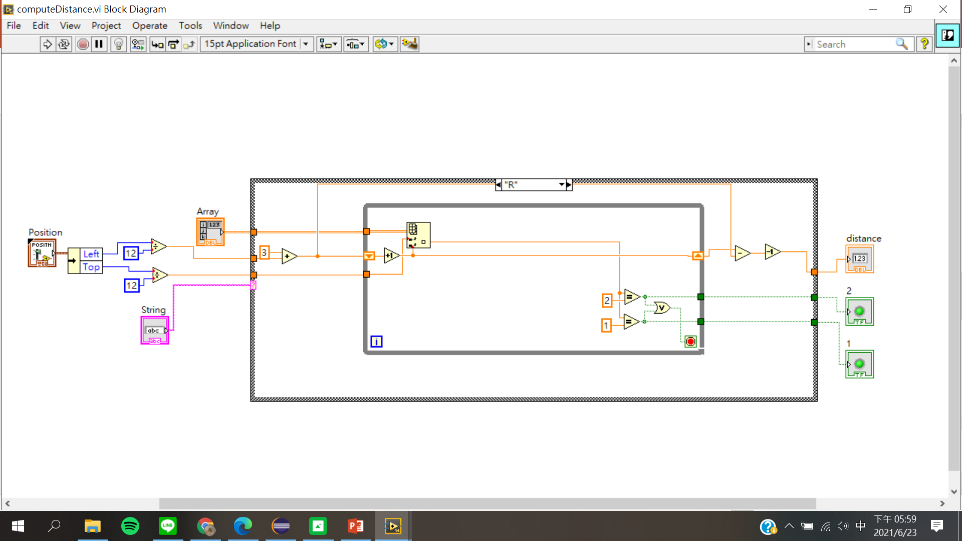
角色的移動
Map Array裡有0,1,2，分別代表: 空地、普通牆壁、陷阱牆壁
角色根據Map Array裡的資料，判斷要移動距離
Notes:
有寫subvi 幫助

Slide 6
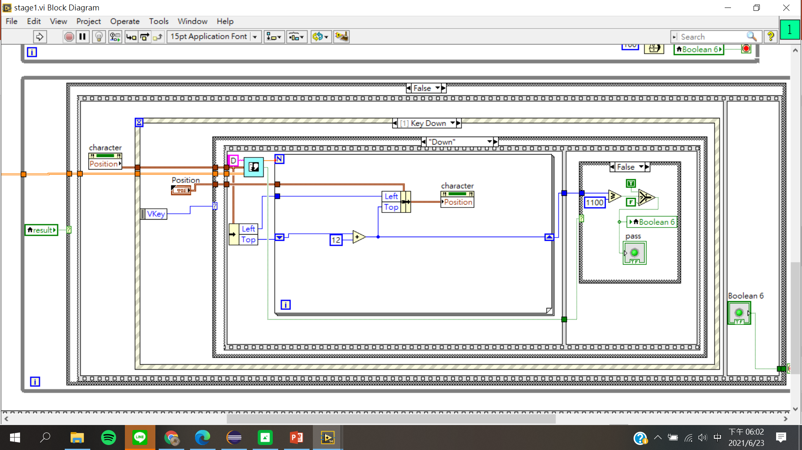
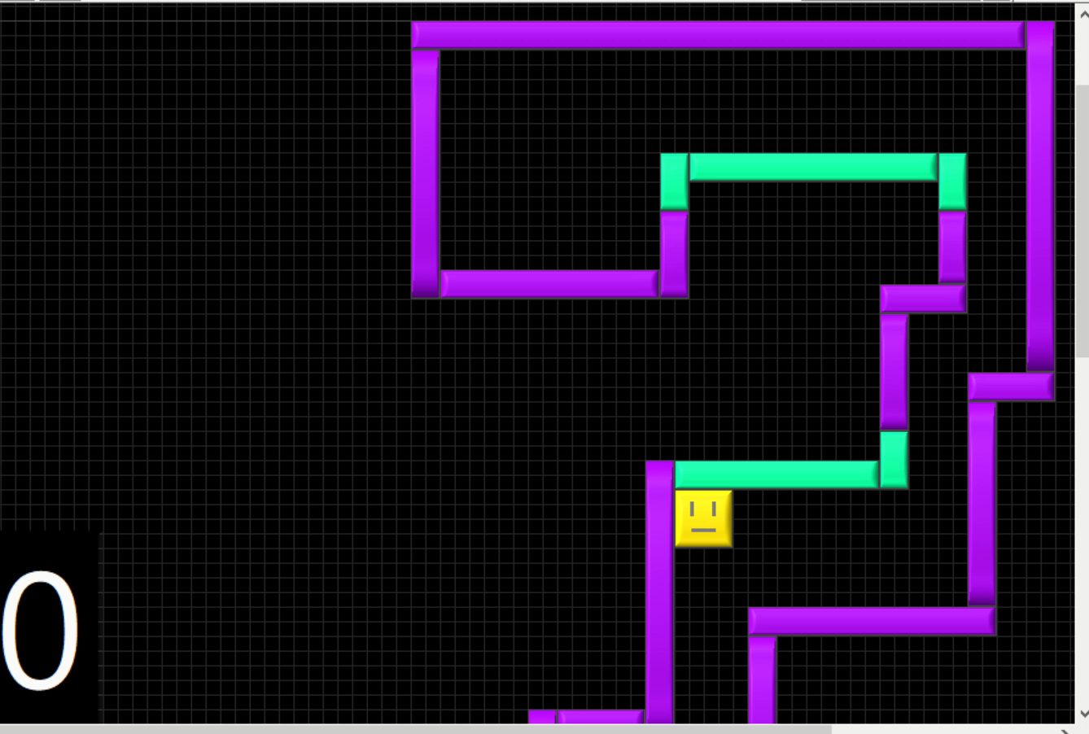
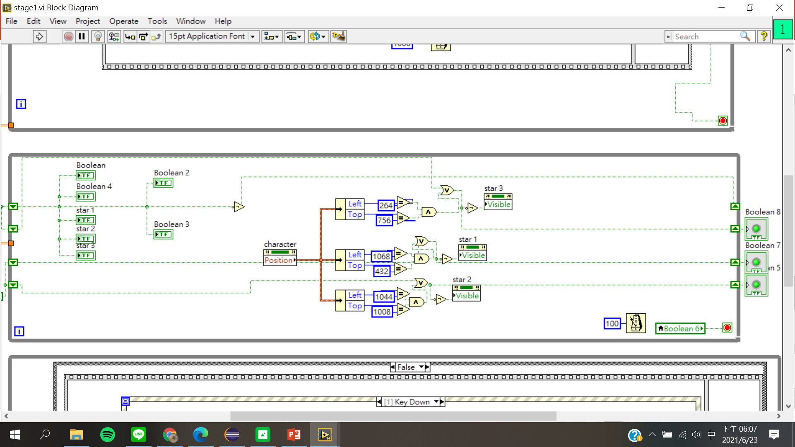
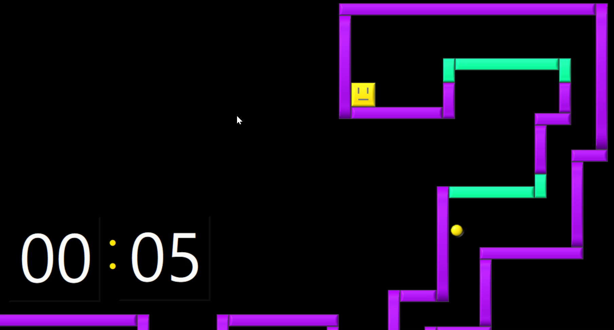
遊戲機制

Slide 7
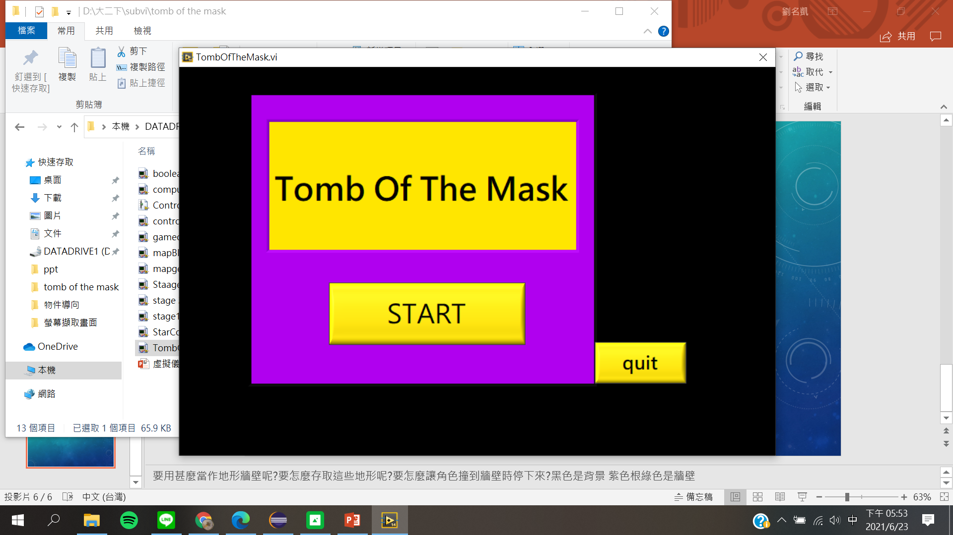
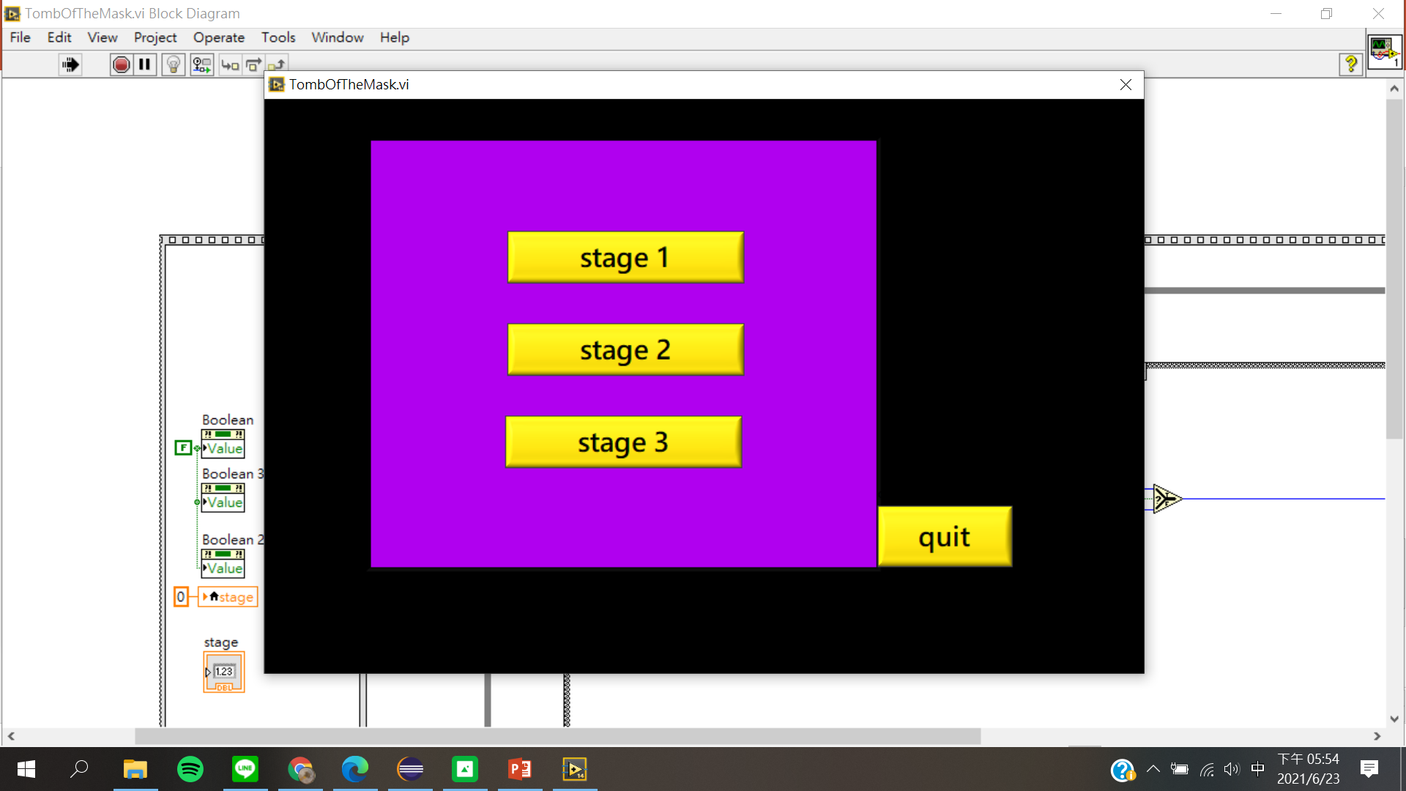
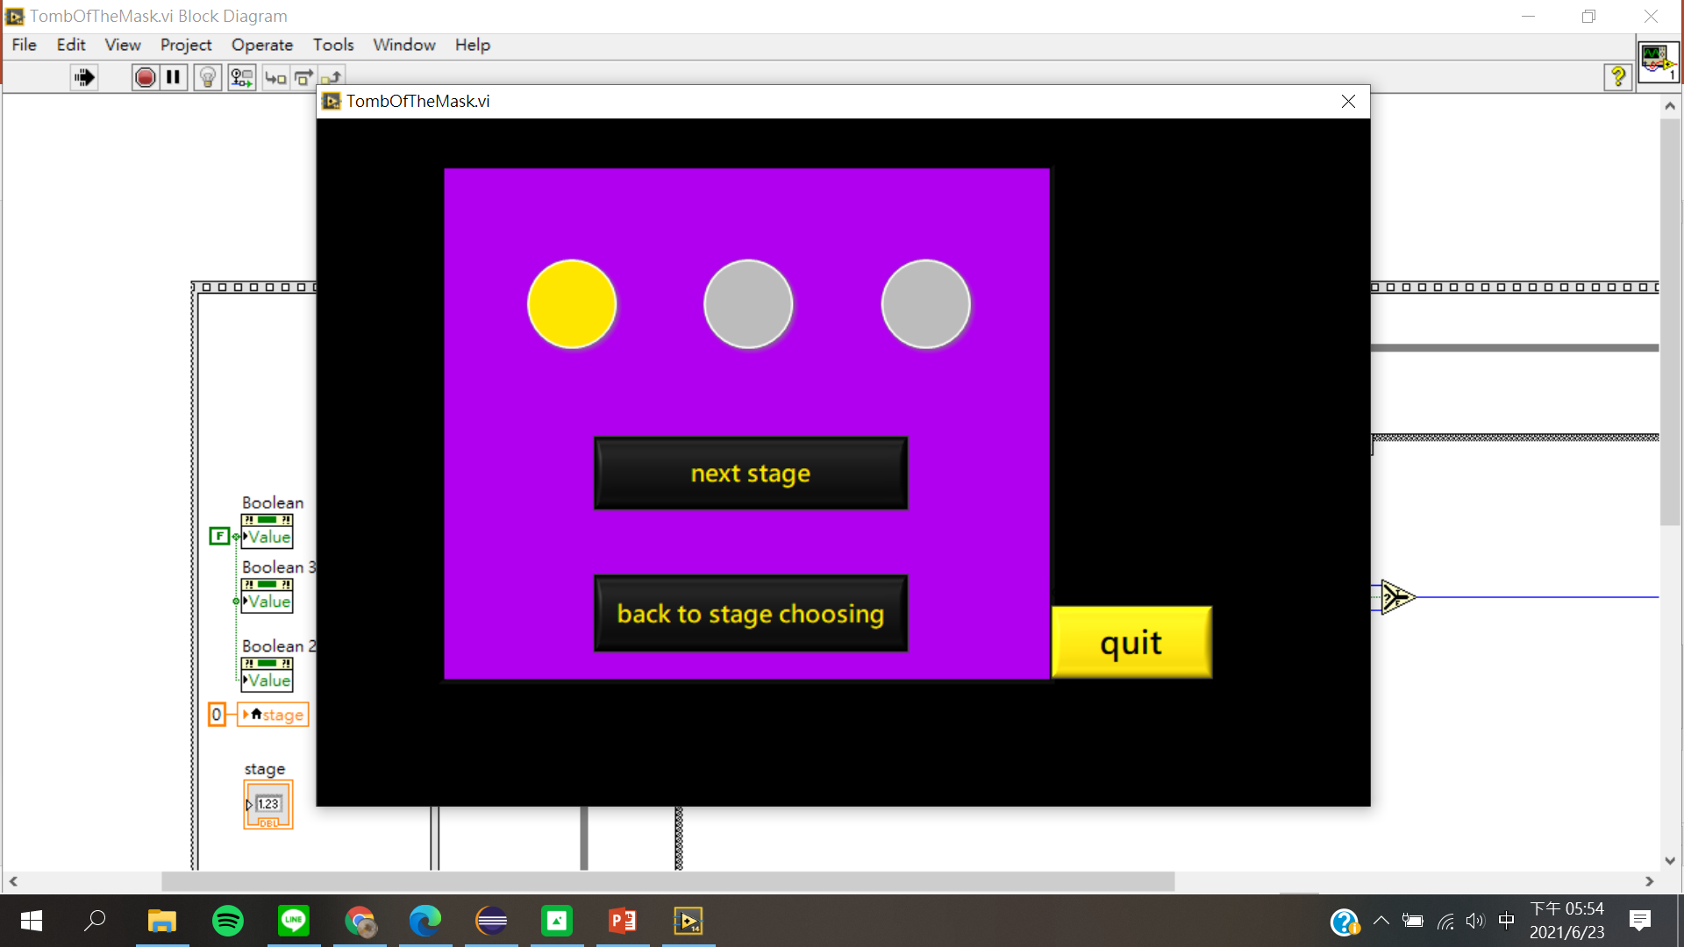
User Interface
破關
開始介面
選關卡
破關後畫面
沒破關
Notes:
要用甚麼當作地形牆壁呢?要怎麼存取這些地形呢?要怎麼讓角色撞到牆壁時停下來?黑色是背景 紫色根綠色是牆壁

Slide 8
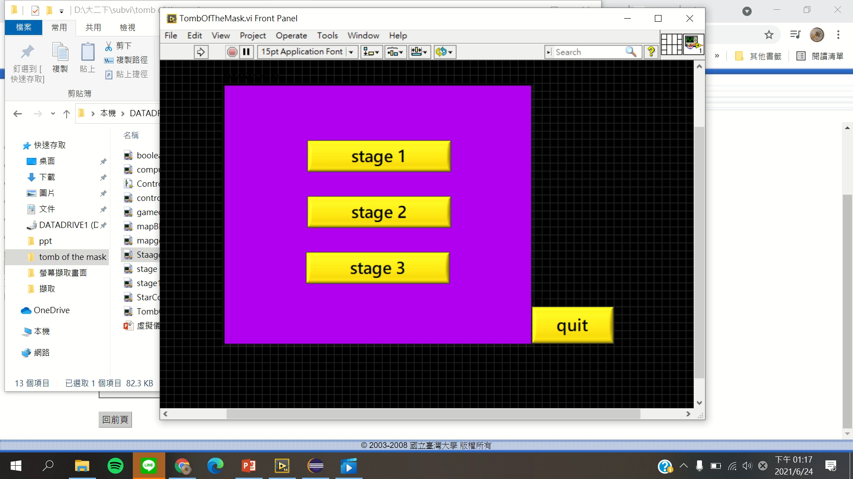

Slide 9
報告結束 謝謝大家

